Slide 1
Yerbilimlerinde Matlab ve Modelleme
DERS 4
Doç.Dr. HAKAN ALP
Kaynaklar: Prof.Dr. Davut AYDOĞAN, «Bilgisayar Temelleri ve Programlamaya Giriş Ders Notları»
Yard. Doç.Dr. Ertan PEKŞAN «Programlama Ders Notları» Kocaeli Üniversitesi Jeofizik Müh. Bölümü
Dr. İrfan AKÇA Jeofizikte Bilgisayar Uygulamaları Ders Notları Ankara Üniversitesi Jeofizik Müh. Bölümü
Brain R. Hunt, Ronal L. Lipsman ve Jonathan M. Rosenberg «A Guide to MATLAB» Cambridge University Press, 1995
Martin H. Trauth «MATLAB ® Recipes for Earth Sciences» Springer-Verlag Berlin Heidelberg 2006,
2007Doğan, U., (2009), Temel Bilgisayar Bilimleri Ders Notları, YTÜ, Lisans Ders Notları, İstanbul

Slide 2
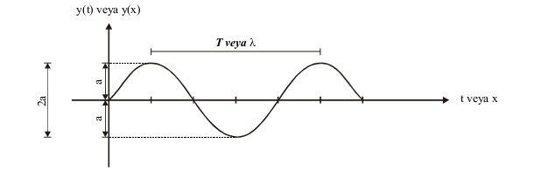
SİNYAL
Bir sistemin durum ve davranış bilgilerini taşıyan, bir veya daha fazla değişken ile tanımlanan bir fonksiyon olup veri işlemde dalga olarak adlandırılır. Bir dalga, genliği, dalga boyu (veya peryodu) ve fazı ile tanımlanır

Slide 4





Cisim dairenin tüm çevresini dolanırsa, kadar yol alır ve bu esnada bir periyot kadar zaman geçer.
Çizgisel Hız
Açısal Hız
Bir dalga şeklinin en çukurundan en tepesine kadar olan yüksekliğin yarısına genlik
(amplitüd) denir. Birbirinden farklı dalga şekilleri oluşturmak için genlik ve dalga boyu
veya faz açısı değiştirilmelidir. (b) bağıntısı (a)’da yerine konularak yazılırsa
herhangibir x uzaklığındaki genlik;
b
a

Slide 5
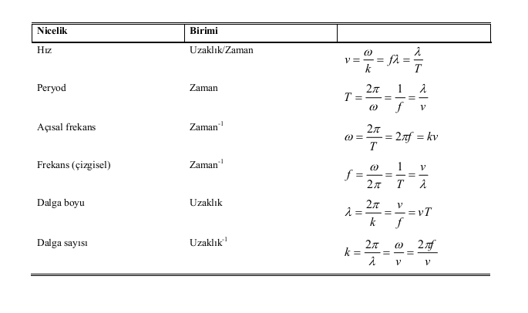

Slide 10
genliği
fazı

Slide 11
Sinyal Oluşturma
Bir zaman serisi
Olarak tanımlanabilir.
y (t)
değişkeni
t_{k} zamanında aldığı değerlerin bir fonksiyonu olarak gösterilebilir.
tk ve tk+1 değerleri ardışık tekrarlı eşit zaman aralığına sahip ise oluşacak zaman serisi eşit aralıklı olup örnekleme aralığı

Slide 12
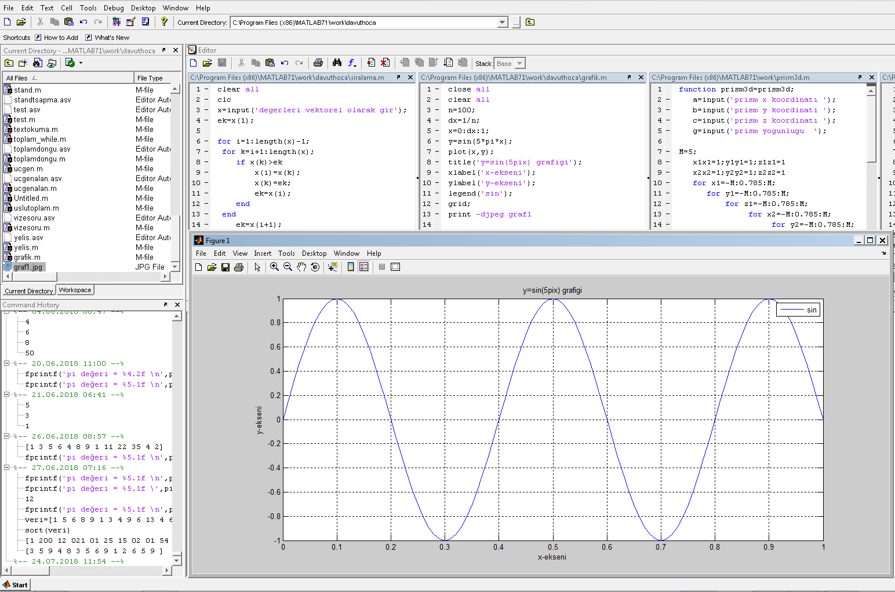
Grafik
close all
clear all
n=100;
dx=1/n;
x=0:dx:1;
y=sin(5*pi*x);
plot(x,y);
title('y=sin(5pix) grafigi');
xlabel('x-ekseni');
ylabel('y-ekseni');
legend('sin');
grid;
print -djpeg graf1

Slide 13
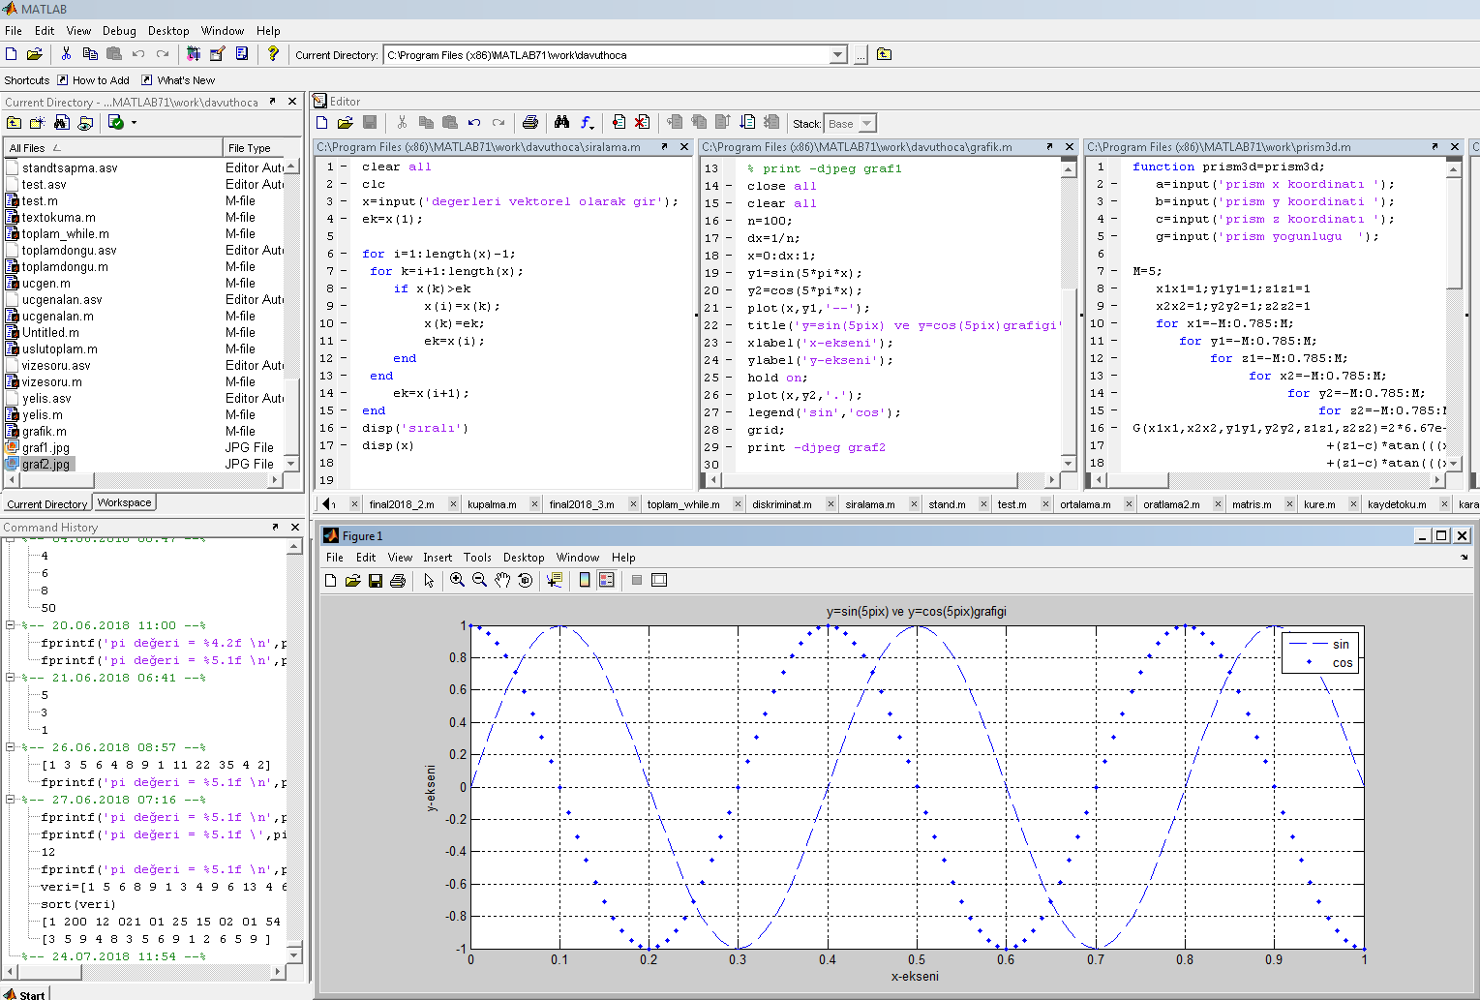
close all
clear all
n=100;
dx=1/n;
x=0:dx:1;
y1=sin(5*pi*x);
y2=cos(5*pi*x);
plot(x,y1,'--');
title('y=sin(5pix) ve y=cos(5pix)grafigi');
xlabel('x-ekseni');
ylabel('y-ekseni');
hold on;
plot(x,y2,'.');
legend('sin','cos');
grid;
print -djpeg graf2

Slide 14
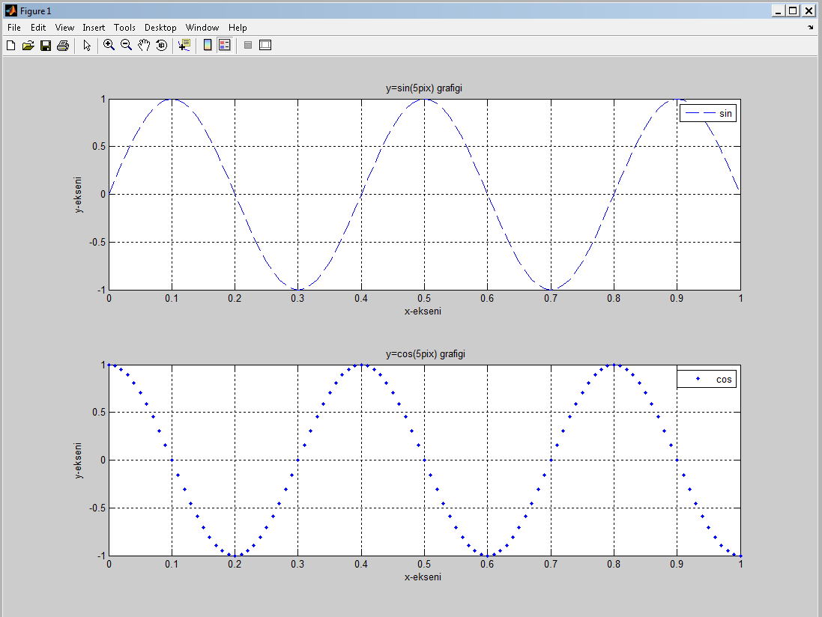
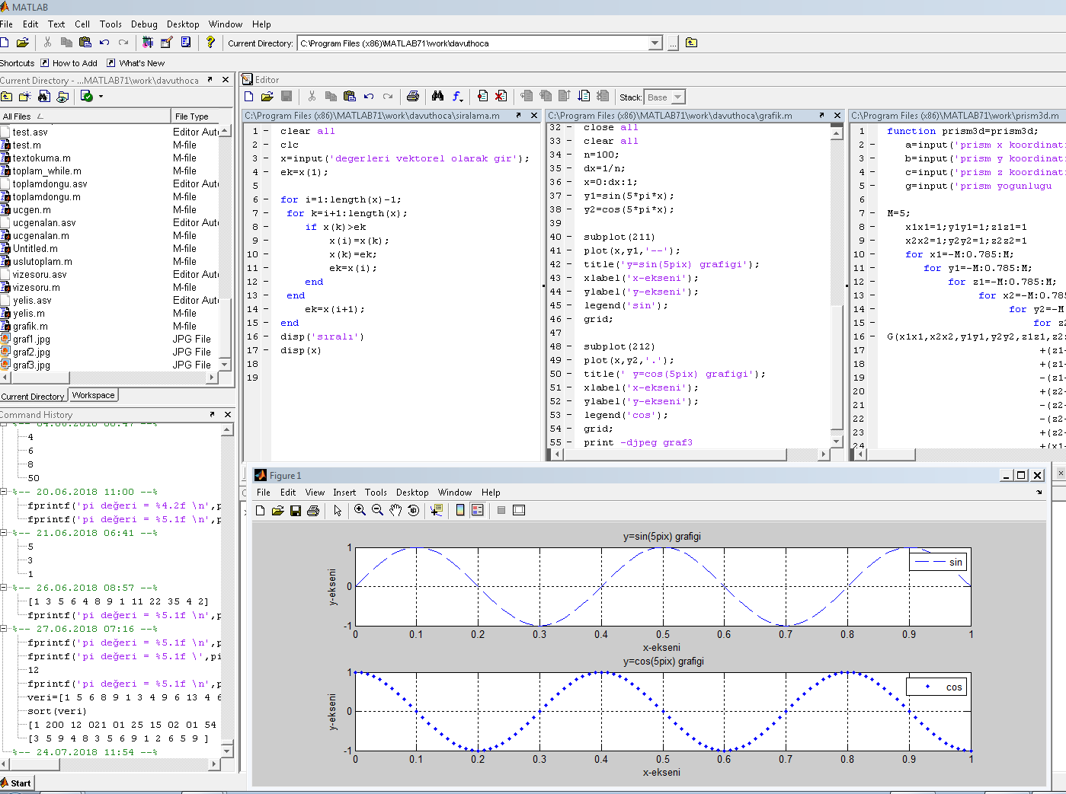
close all
clear all
n=100;
dx=1/n;
x=0:dx:1;
y1=sin(5*pi*x);
y2=cos(5*pi*x);
subplot(211)
plot(x,y1,'--');
title('y=sin(5pix) grafigi');
xlabel('x-ekseni');
ylabel('y-ekseni');
legend('sin');
grid;
subplot(212)
plot(x,y2,'.');
title(' y=cos(5pix) grafigi');
xlabel('x-ekseni');
ylabel('y-ekseni');
legend('cos');
grid;
print -djpeg graf3

Slide 15
close all
clear all
n=100;
dx=1/n;
x=0:dx:1;
y1=sin(5*pi*x);
y2=cos(5*pi*x);
subplot(121)
plot(x,y1,'--');
title('y=sin(5pix) grafigi');
xlabel('x-ekseni');
ylabel('y-ekseni');
legend('sin');
grid;
subplot(122)
plot(x,y2,'.');
title(' y=cos(5pix) grafigi');
xlabel('x-ekseni');
ylabel('y-ekseni');
legend('cos');
grid;
print -djpeg graf3
subplot(121)
subplot(122)
subplot(211)
subplot(212)

Slide 18
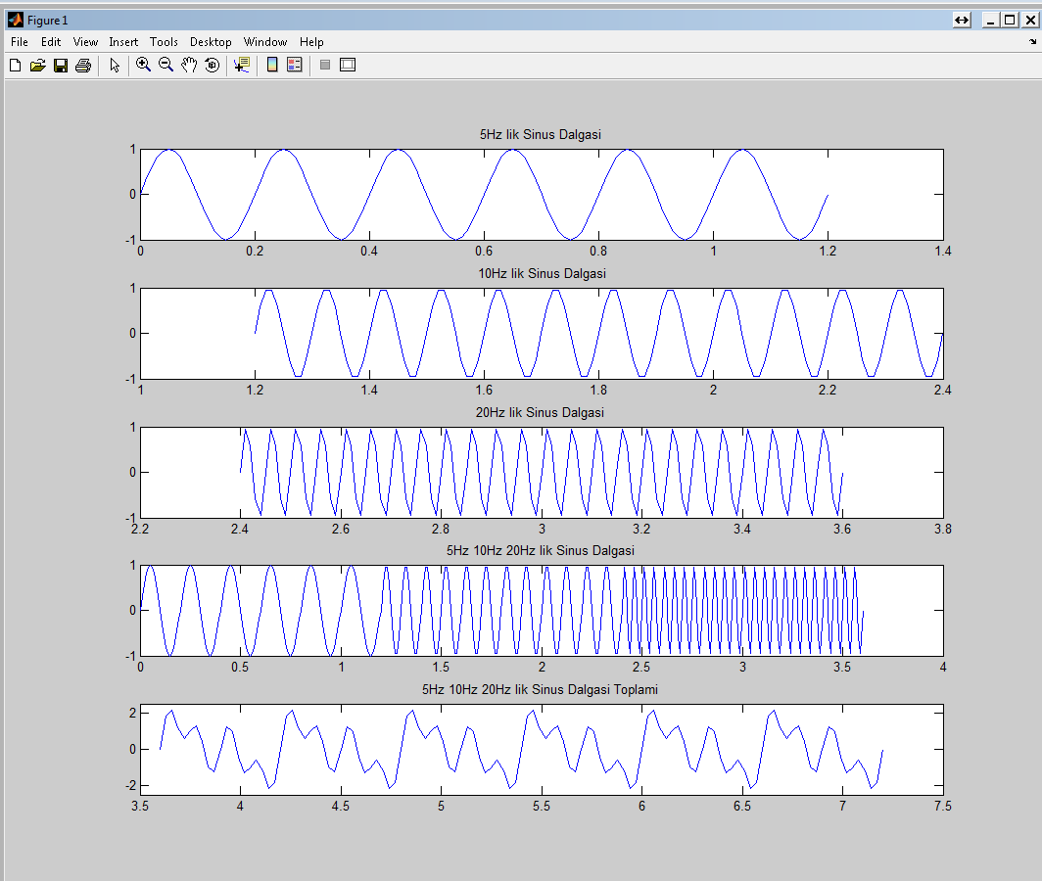
clear all
clc
close all
t1=0:0.01:1.2;
t2=1.2:0.01:2.4;
t3=2.4:0.01:3.6;
f1=5;
f2=10;
f3=20
y1=sin(2*pi*f1*t1);
y2=sin(2*pi*f2*t2);
y3=sin(2*pi*f3*t3);
y=[y1 y2 y3];
t=[t1 t2 t3];
Y=y1+y2+y3;
T=t1+t2+t3;
subplot(5,1,1);
plot(t1,y1); title(['5Hz lik Sinus Dalgasi'])
subplot(5,1,2);
plot(t2,y2); title([' 10Hz lik Sinus Dalgasi'])
subplot(5,1,3)
plot(t3,y3); title(['20Hz lik Sinus Dalgasi'])
subplot(5,1,4)
plot(t,y); title(['5Hz 10Hz 20Hz lik Sinus Dalgasi'])
subplot(5,1,5);
plot(T,Y); title(['5Hz 10Hz 20Hz lik Sinus Dalgasi Toplami'])

Slide 20
clear all; close all
clc
t = 1 : 1000;
y = 2*sin(2*pi*t/50) + sin(2*pi*t/15) + 0.5*sin(2*pi*t/5);
subplot(3,1,1)
plot(t,y), axis([0 200 -4 4])
randn('seed',0)
n = randn(1,1000);
yn = y + n;
subplot(3,1,2)
plot(t,y,'b-',t,yn,'r-'), axis([0 200 -4 4])
yt = y + 0.005 * t;
subplot(3,1,3)
plot(t,y,'b-',t,yt,'r-'), axis([0 200 -4 4])

Slide 21
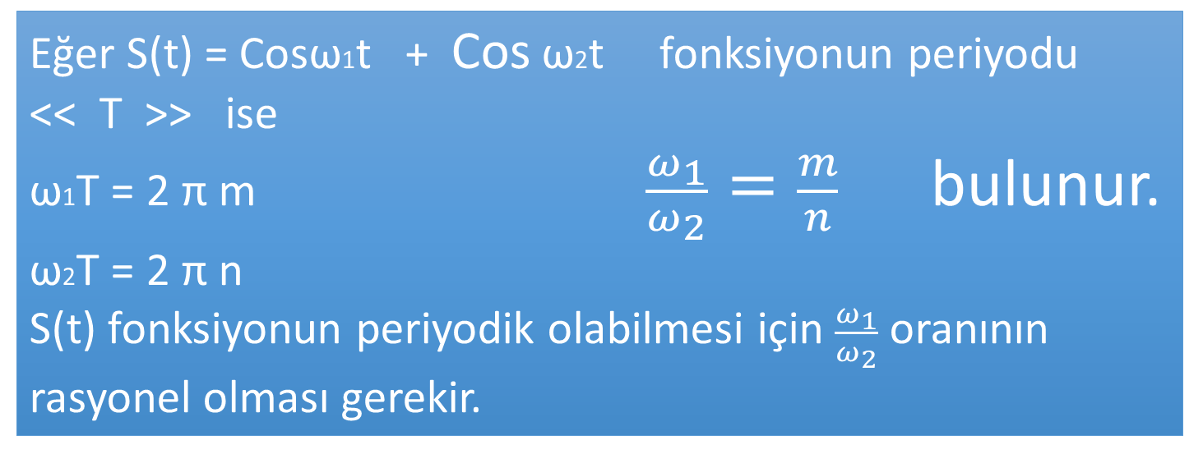
S(t)
t
-2T
-T
T
2T
Eğer S(t) = Cosω1t + Cos ω2t fonksiyonun periyodu
<< T >> ise
ω1T = 2 π m $\frac{ω_{1}}{ω_{2}}=\frac{m}{n}$ bulunur.
ω2T = 2 π n
S(t) fonksiyonun periyodik olabilmesi için $\frac{ω_{1}}{ω_{2}}$oranının rasyonel olması gerekir.

Slide 22
Fonksiyonun ana periyodunu bulunuz?
1. sinüzoid
2. sinüzoid

Slide 23
clc
clear all
close all
t = 0.01 : 0.1 : 100;
y1 = 2*sin(2*pi*t/5);
y2 = 2*sin(2*pi*t/5 + 2*pi/5);
plot(t,y1,'b-',t,y2,'r-')
axis([0 20 -2 2]), grid
[Pxy,f] = cpsd(y1,y2,[],0,512,10);
magnitude = abs(Pxy);
plot(f,magnitude), grid
xlabel('Frequency')
ylabel('Power')
title('Crossspectrum')
cpsd(y1,y2,window,noverlap,nfft,fs)
Cross powerspectral density estimate
Window parametresi= kullanılan pencere fonksiyonu Bu örnekte default (boş) olarak dikdörtgen pencere kullanılmıştır.
Noverlap parametresi= örtüşen örnek sayısını tanımlar burada sıfır ..
Fs=örnekleme frekansı bu örnekte 10

Slide 24
phase = angle(Pxy);
plot(f,phase), grid
xlabel('Frequency')
ylabel('Phase Angle')
title('Phase spectrum')
interp1(f,phase,0.2)
%
ans =
1.2568
F1=0.2
0.2 Hz frekansında (periyot 5 sn ) faz değeri bulunuyor.
1.2568 değeri radyan cinsinden 0.2 Hz değeri için faz açısıdır.

